Slide 1
Proyecto: Cinemática inversa de un manipulador
M.C. José de Jesús Hernández Barragán
jesus.hdez.barragan@gmail.com

Slide 2
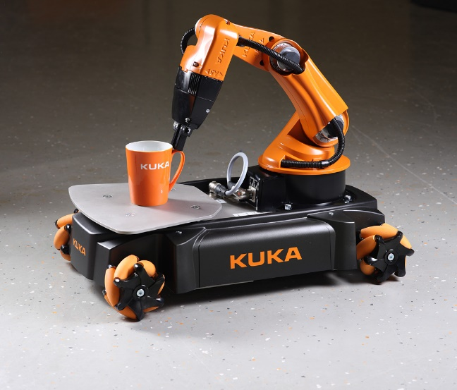
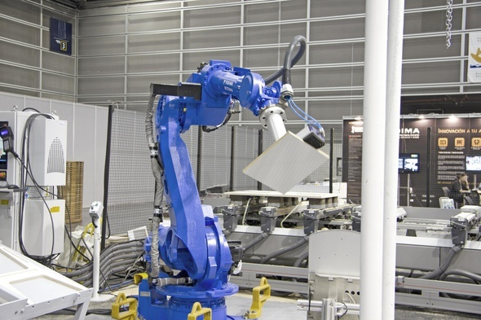
Introducción
Resolver la cinemática inversa (IK) de un manipulador es de gran importancia, ya que se pueden realizar tareas de planeación de trayectorias, sujeción de objetos, control visual, etc.
Ejemplo de manipuladores

Slide 3


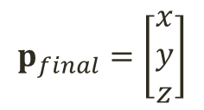


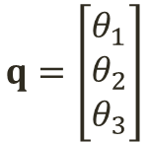


Introducción (continuación)
Definición de cinemática directa (FK) e inversa (IK) en un manipulador,
$$θ_{3}$$
Directa
$$p_{final}$$
$$θ_{2}$$
$$q=\left[\begin{matrix}θ_{1} \\ θ_{2} \\ θ_{3}\end{matrix}\right]$$
Inversa
$$p_{final}=\left[\begin{matrix}x \\ y \\ z\end{matrix}\right]$$
$$θ_{1}$$
Espacio articular
Espacio cartesiano
$$p_{final}=FK(q)$$
$$q=IK(p_{final})$$

Slide 4




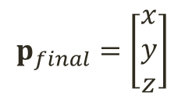
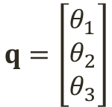


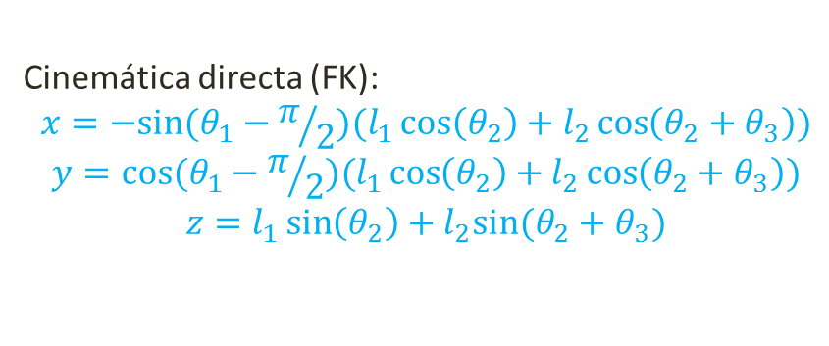
Introducción (continuación)
Modelo cinemático directo de un manipulador de 3 articulaciones,
$$l_{2}$$
$$q=\left[\begin{matrix}θ_{1} \\ θ_{2} \\ θ_{3}\end{matrix}\right]$$
$$θ_{3}$$
$$p_{final}=FK(q)$$
$$p_{final}=\left[\begin{matrix}x \\ y \\ z\end{matrix}\right]$$
$$θ_{2}$$
$$l_{1}$$
$$θ_{1}$$
Cinemática directa (FK):
$$x=−sin⁡(θ_{1}−π/2)(l_{1}\cos\left(θ_{2}\right)+l_{2}\cos\left(θ_{2}+θ_{3}\right))$$
$$y=cos⁡(θ_{1}−π/2)(l_{1}\cos\left(θ_{2}\right)+l_{2}\cos\left(θ_{2}+θ_{3}\right))$$
$$z=l_{1}\sin\left(θ_{2}\right)+l_{2}sin⁡(θ_{2}+θ_{3})$$

Slide 5
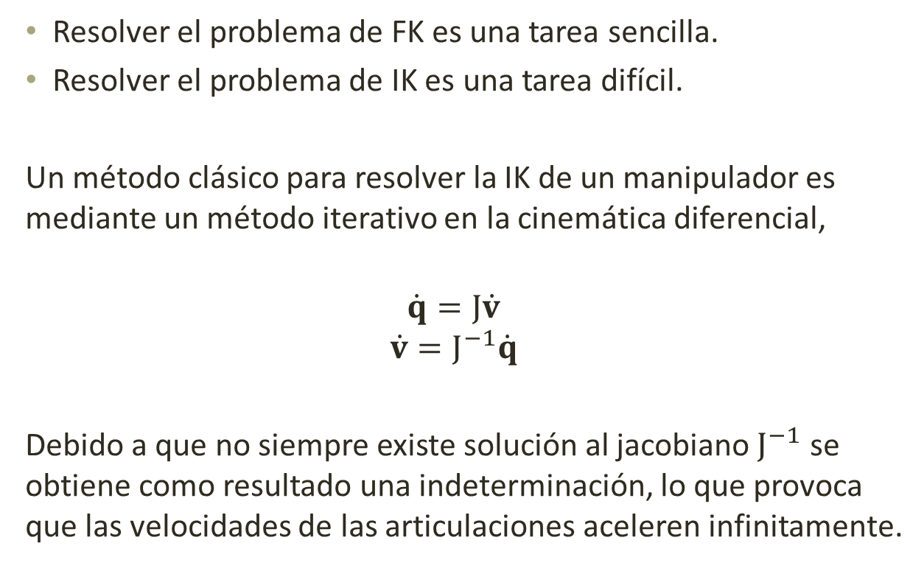
Introducción (continuación)
Resolver el problema de FK es una tarea sencilla.
Resolver el problema de IK es una tarea difícil.
Un método clásico para resolver la IK de un manipulador es mediante un método iterativo en la cinemática diferencial,
$$\dot{q}=J\dot{v}$$
$$\dot{v}=J^{−1}\dot{q}$$
Debido a que no siempre existe solución al jacobiano $J^{−1}$ se obtiene como resultado una indeterminación, lo que provoca que las velocidades de las articulaciones aceleren infinitamente.

Slide 6





Introducción (continuación)
Otro problema de la cinemática inversa es que no existe una única solución,
En algunos casos, existen infinitas soluciones para el problema de IK.
$$q_{1}$$
$$p$$
$$p$$
$$q_{2}$$
$$q_{1}≠q_{2}$$

Slide 7
Introducción (continuación)
Además, resolver el problema de IK mediante una técnica clásica de optimización, tomara mucho tiempo encontrar una solución y probablemente la solución no sea muy precisa.
Se propone entonces utilizar un algoritmo de optimización evolutivo para resolver la IK de un manipulador de 3 articulaciones superando los problemas antes mencionados.

Slide 8
Propuesta de proyecto
Las características de la propuesta son las siguientes,
Se evita singularidades
Se encuentra una solución óptima al problema
El tiempo de ejecución es moderadamente rápido
Manipulador de 3 articulaciones
En la propuesta, cada individuo representa posiciones articulares del manipulador.
Se intenta encontrar al paso de las iteraciones, las posiciones articulares necesarias para alcanzar el punto en el espacio cartesiano deseado.

Slide 9


Propuesta (continuación)
Ejemplo de la evolución del algoritmo evolutivo al paso de las iteraciones,
$$Iteracion 1$$
$$Iteracion n$$
Solución de la IK utilizando 4 soluciones candidatas.

Slide 10
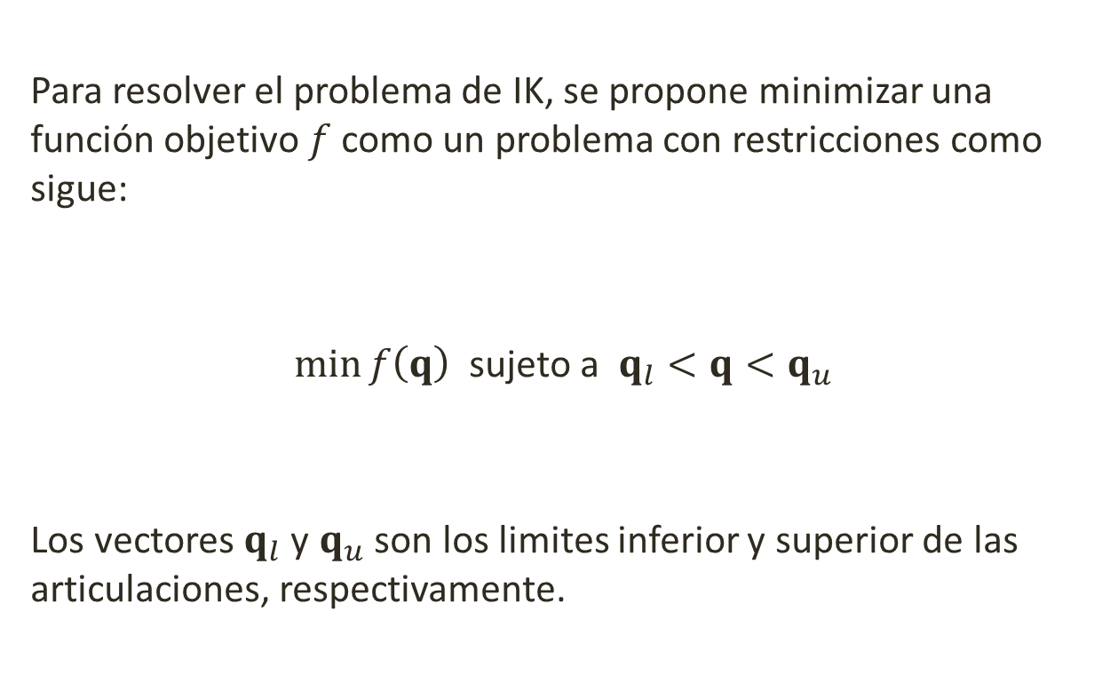
Implementación
Para resolver el problema de IK, se propone minimizar una función objetivo $f$ como un problema con restricciones como sigue:
$\min{f\left(q\right)}$ sujeto a $q_{l}<q<q_{u}$
Los vectores $q_{l}$ y $q_{u}$ son los limites inferior y superior de las articulaciones, respectivamente.

Slide 11
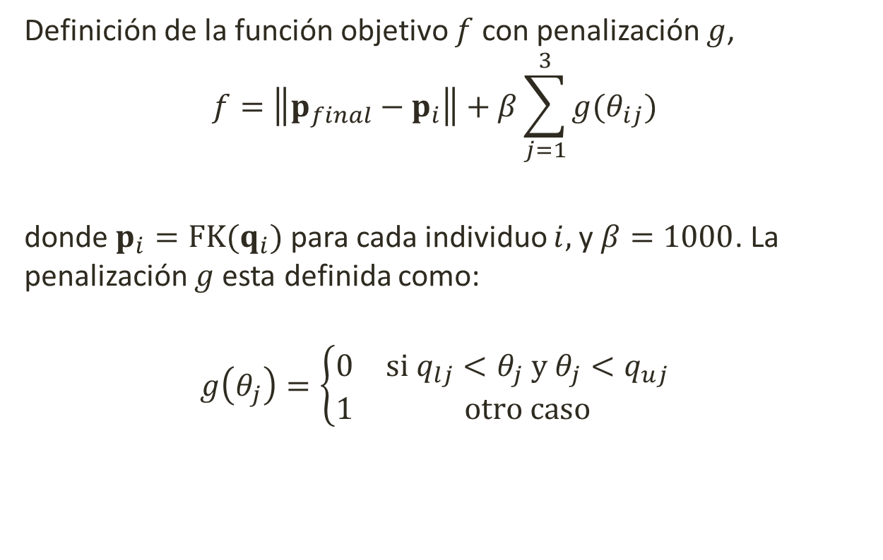
Implementación (continuación)
Definición de la función objetivo $f$ con penalización $g$,
$$f=\left\|p_{final}−p_{i}\right\|+β\sum_{j=1}^{3}{g(θ_{ij})}$$
donde $p_{i}=FK(q_{i})$ para cada individuo $i,$ y $β=1000$. La penalización $g$esta definida como:
$$g\left(θ_{j}\right)=\left\{\begin{matrix}0 & si q_{lj}<θ_{j} y θ_{j}<q_{uj} \\ 1 & otro caso\end{matrix}\right.$$

